Slide 1

Projet de réduction des risques liés aux évènements pluviométriques intenses
Présentation de l’avancement du projet et des enjeux
Janvier 2025

Slide 2
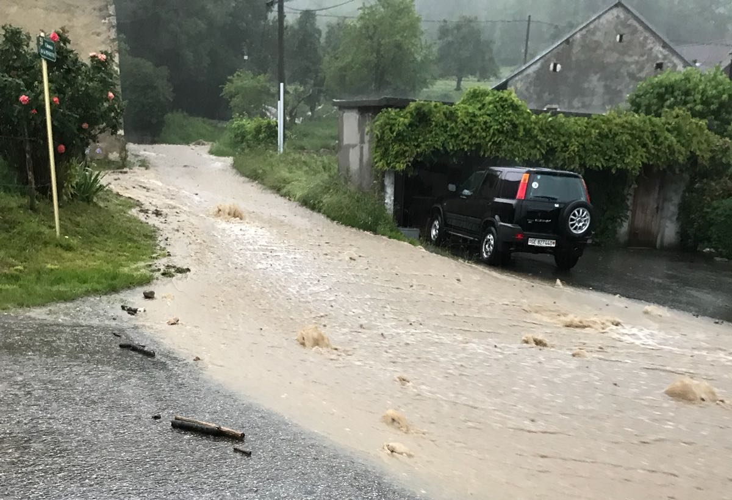
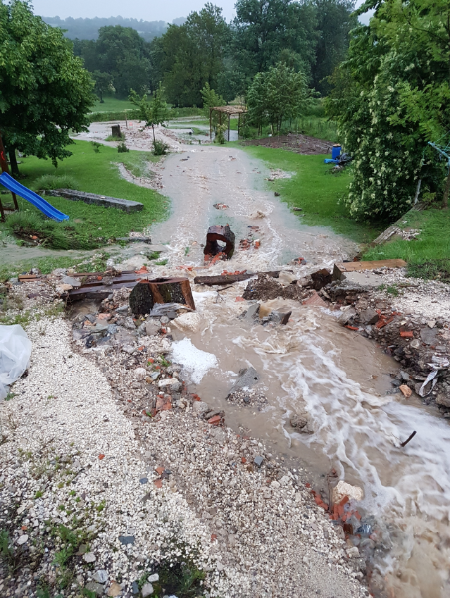
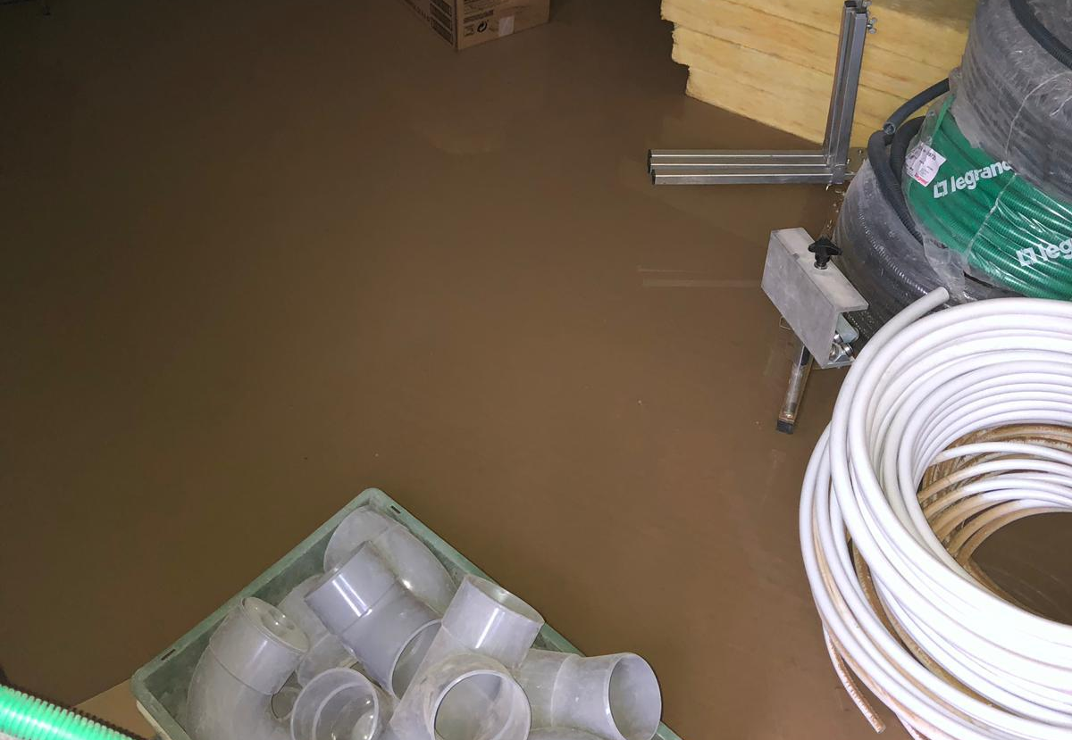
Rappel du contexte
Le 3 juin 2018, 15 juin 2019 et le 7 juillet 2021 des orages de très fortes intensités s’abattent sur le Vuache.
En 2019, localement jusqu’à 100mm de précipitation sont relevées dont 50mm en 30 minutes.
Ces trois évènements provoquent de nombreuses inondations ainsi que des dégâts importants sur notre commune.

Slide 3
Rappel du contexte
Suite aux évènements de 2019, la commune mandate le cabinet d’étude « Hydrétudes » pour effectuer une étude pour la gestion des eaux pluviales sur la commune de Savigny qui a pour objectif:
1. Etat des lieux : rappels des données existantes, analyse de terrain
2. Topographie du site pour établir une modélisation hydraulique et concevoir des plans du projet
3. Etude hydrologique : synthèse des évènements passés, définir les débits de crue et de projet
4. Modélisation hydraulique : établir un diagnostic de la situation actuelle et projet, établir les cartes d'inondation et permettre le dimensionnement des aménagements projetés
5. Propositions d'aménagements : rapport, plans, description et chiffrage sommaire

Slide 4
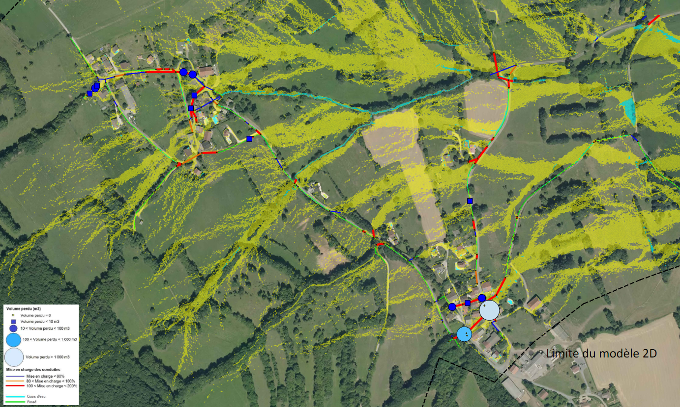
Rappel du contexte
Le modèle hydrologique permet un diagnostic précis du réseau actuel.
Des fiches aménagements sont proposées par hameaux avec des priorités allant de 1 à 4.
L’ensemble du programme d’aménagement est estimé à environ
800 000€

Slide 5
Rappel du contexte
Mai 2021 : étude présentée aux élus
Octobre 2021 : réunion publique de présentation du projet
Date : lancement des appels d’offres.
Signature des conventions avec les propriétaires des terrains impactés
Mars 2024 début des travaux
Fin des travaux (printemps 2025)
La commune mandate le cabinet « Hydrétudes » pour la maitrise d’ouvrage des aménagements

Slide 6
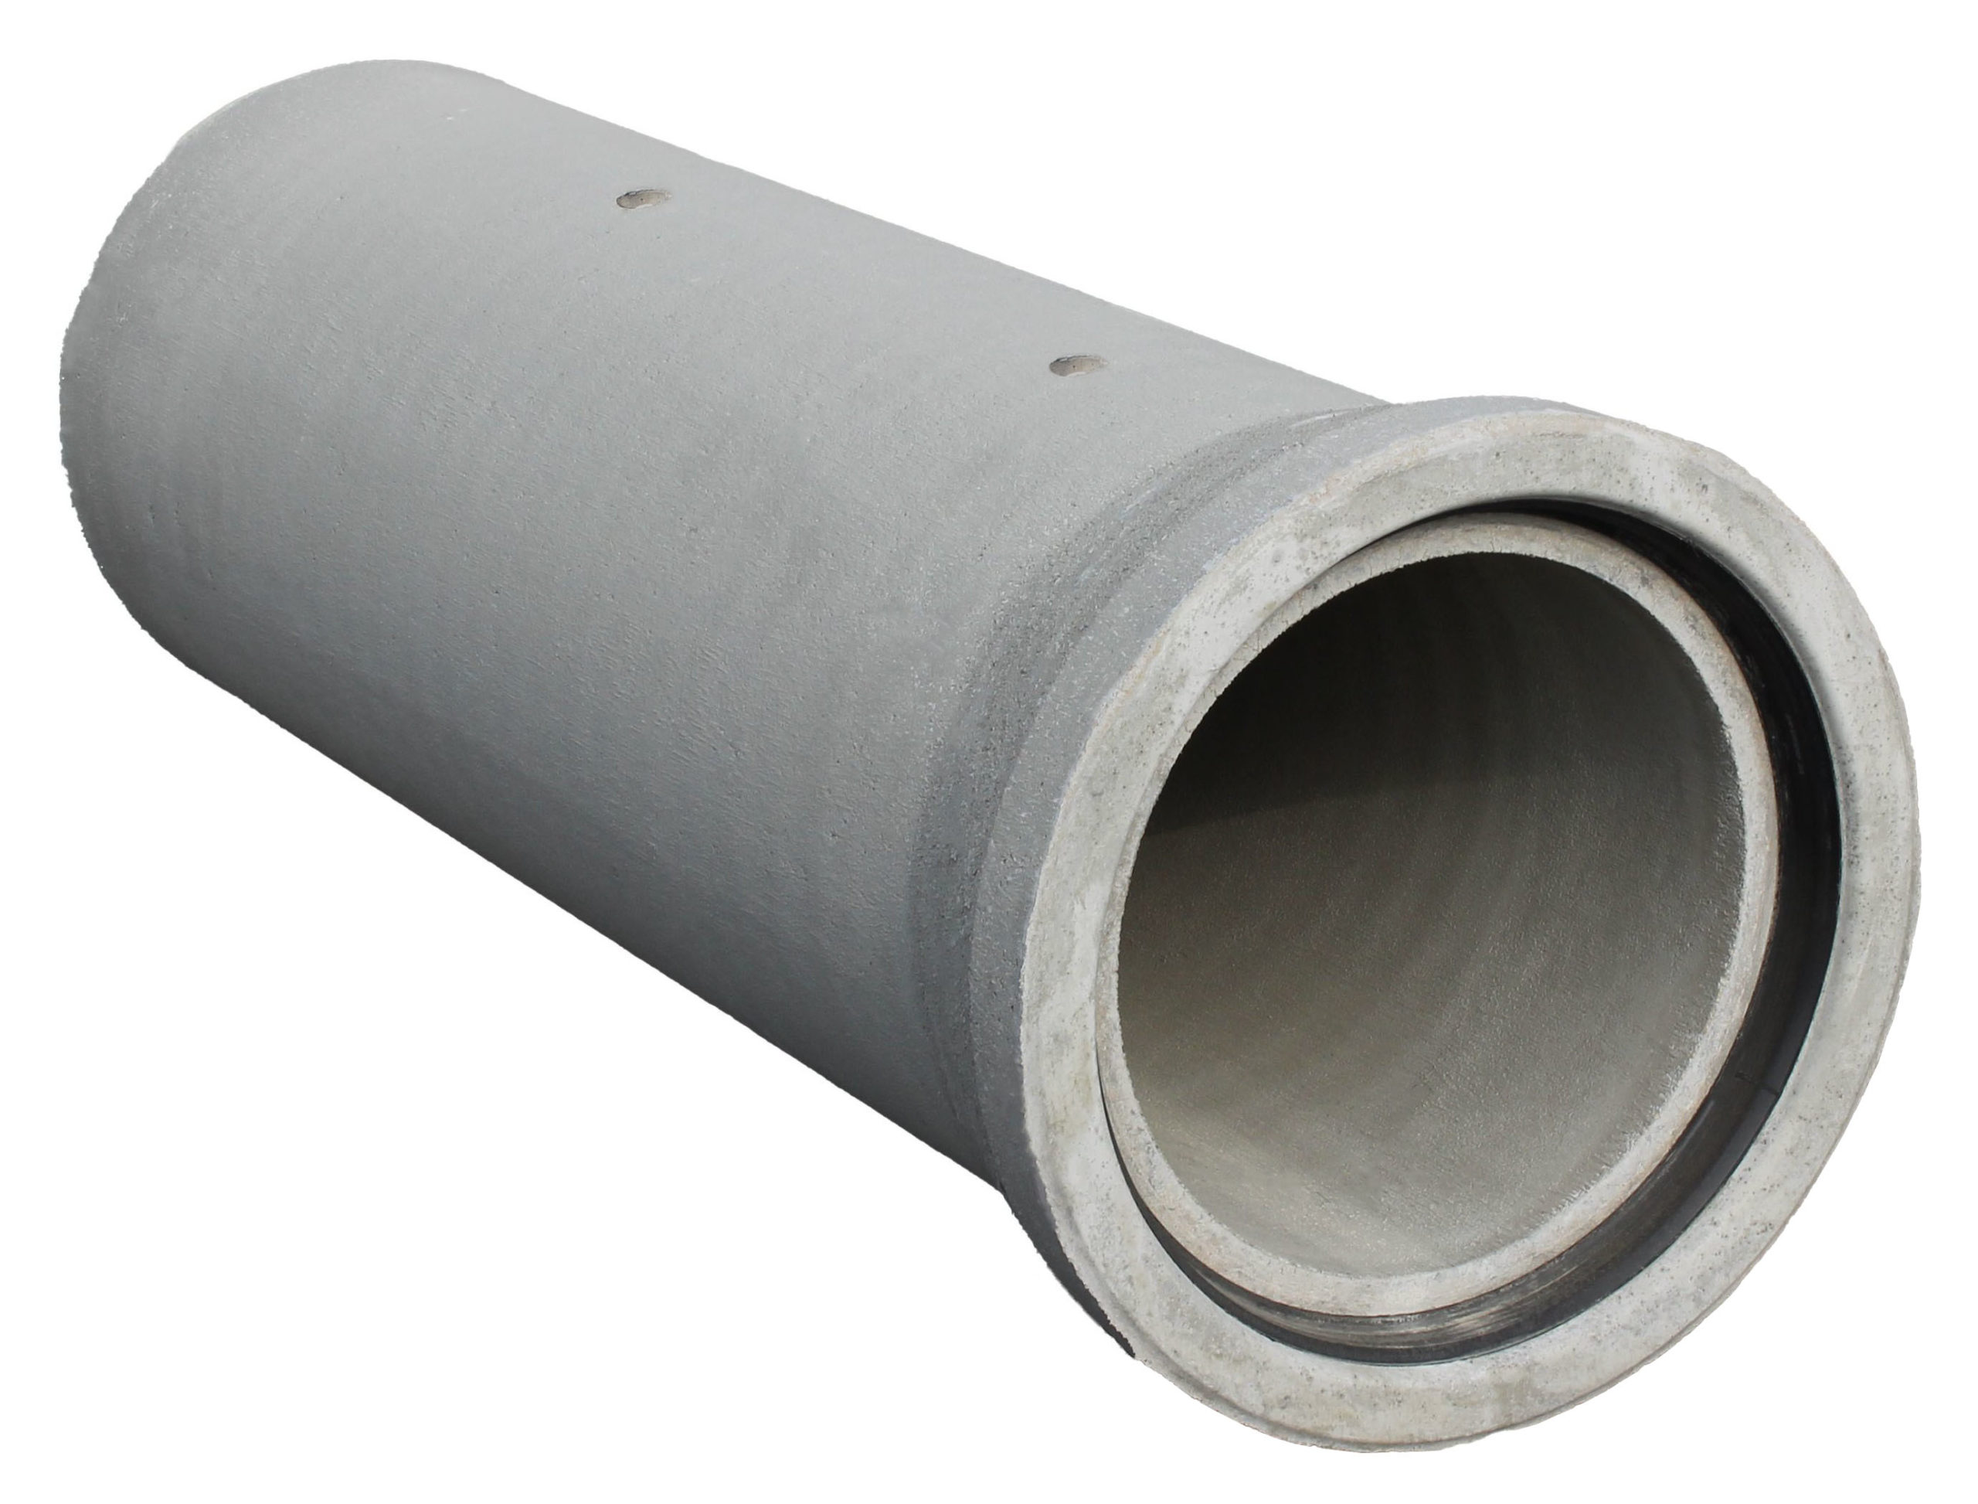
Les travaux réalisés : Remplacement et renforcement de conduites
Une partie du réseau a été renouvelé avec des tuyaux béton de diamètre supérieur à Cessens, Olliet et Cortagy.
De nouvelles sections du réseau ont également été créés.
Objectif
Augmenter la capacité du réseau à absorber et évacuer les flux lors des événements de fortes intensités

Slide 7
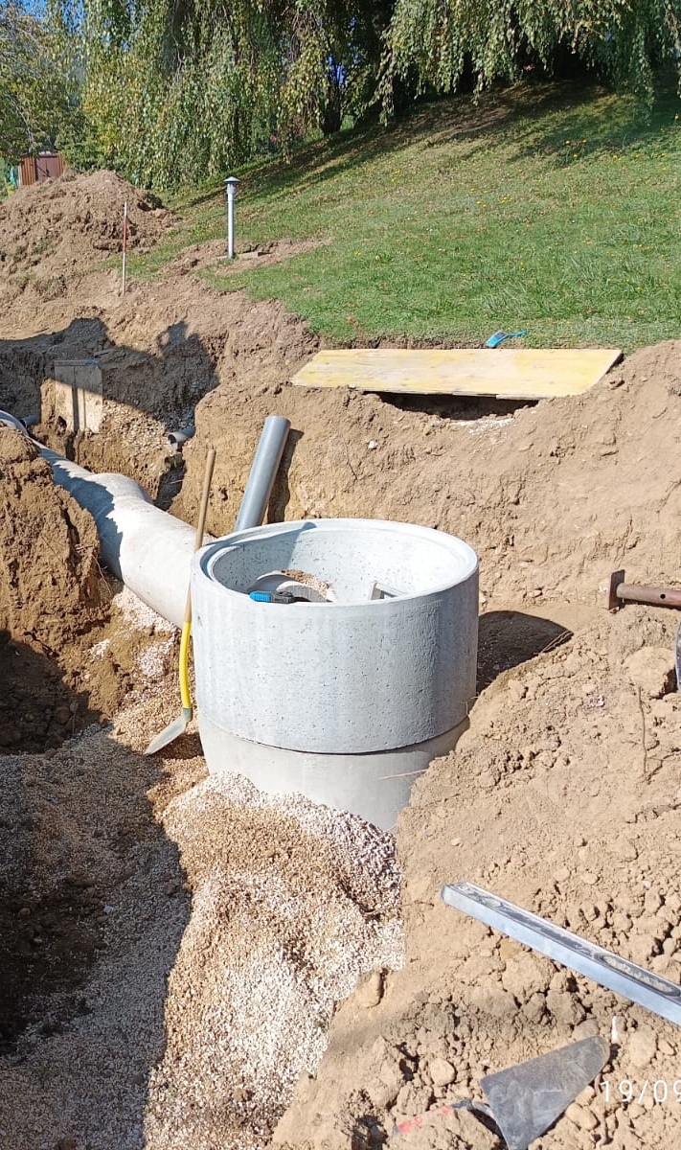
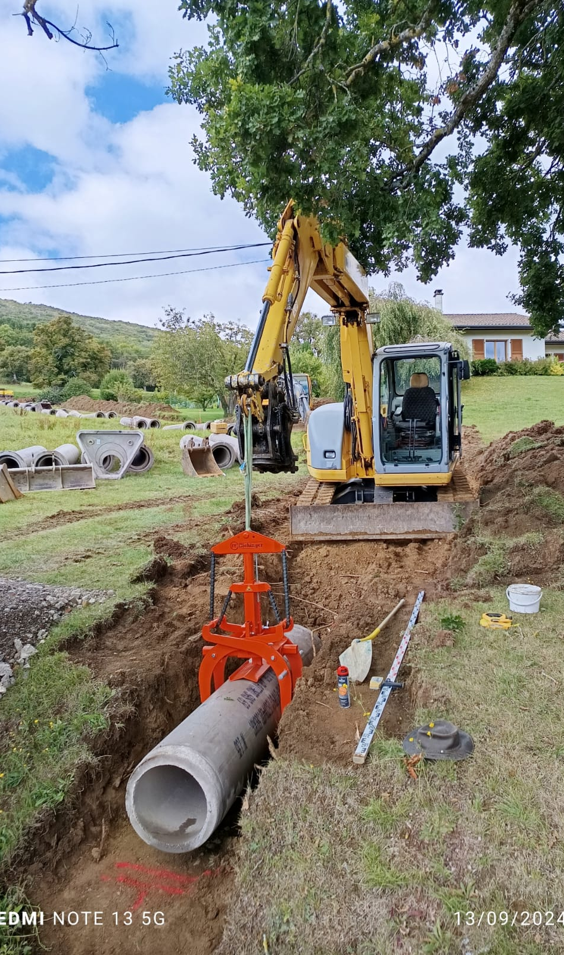
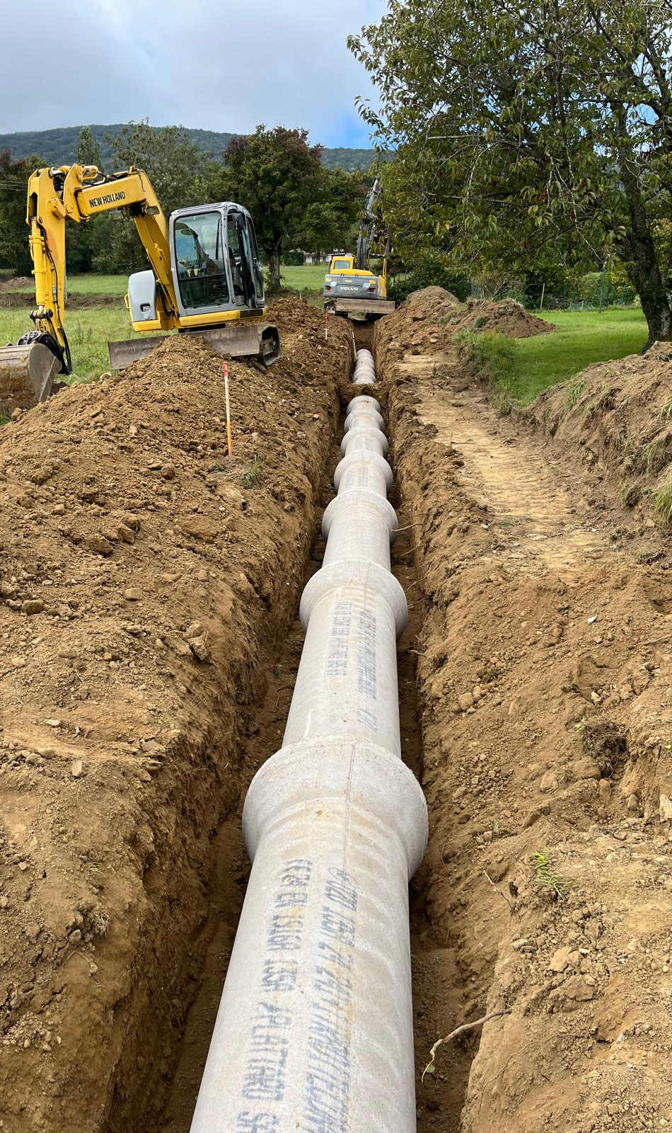

Slide 8
Les travaux réalisés : Fossé, création / recalibrage / agrandissement
Sur Olliet, Cessens, Cortagy et Murcier plusieurs fossés ont été réaménagés. Certains ont été reprofilés en forme de « Noue »
Objectif
Augmenter la capacité du réseau à absorber et évacuer les flux lors des événements de fortes intensités

Slide 9
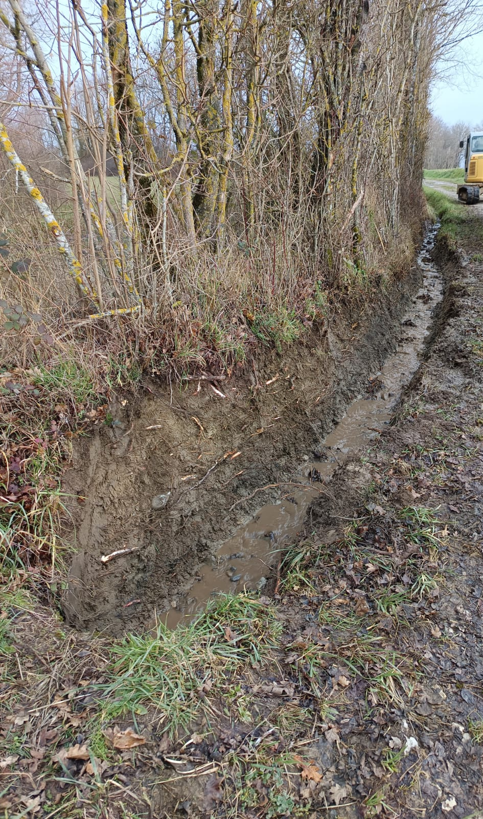
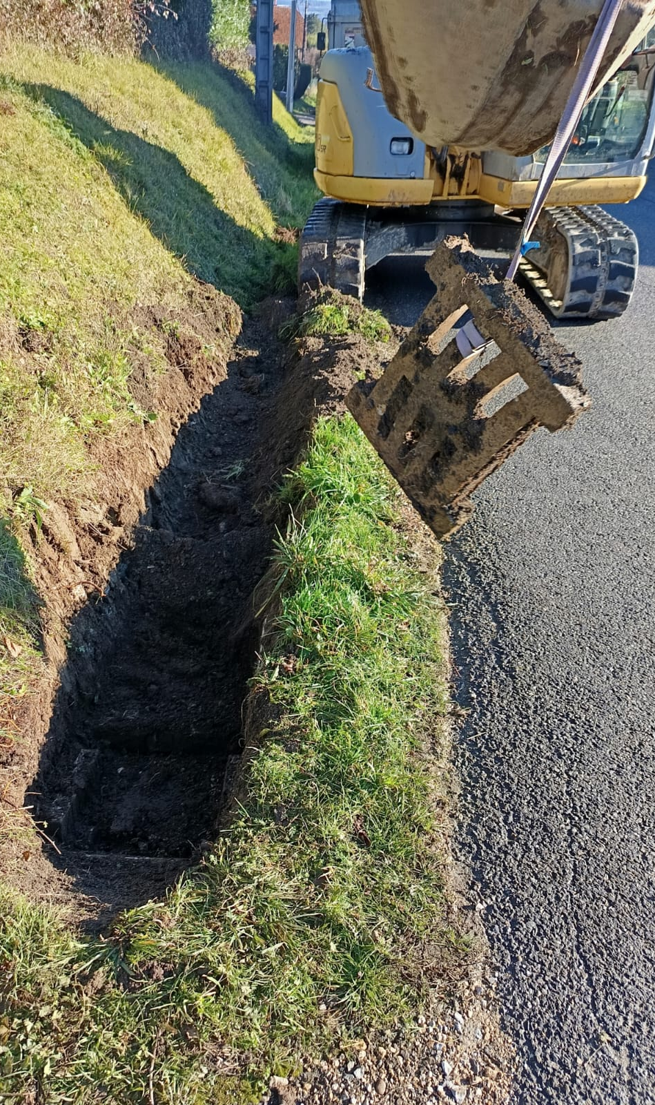
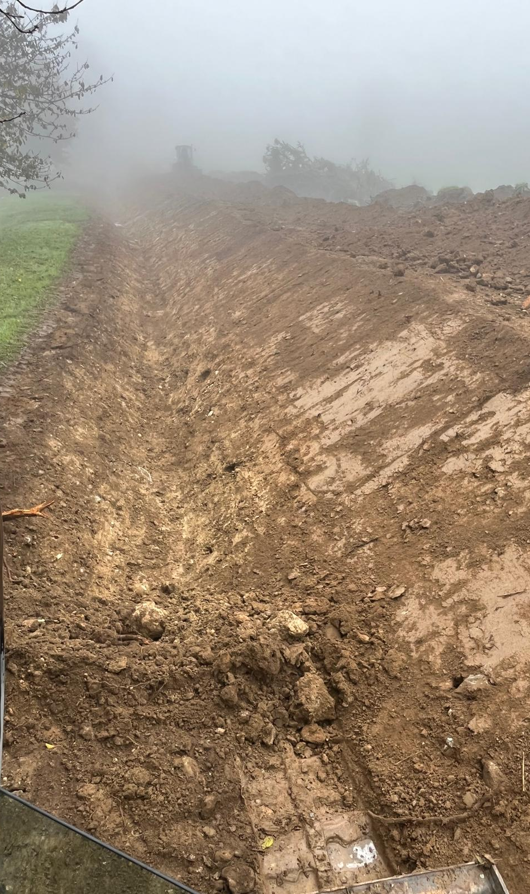

Slide 10
Les travaux réalisés : Réalisation de pièges à embâcles et plages de dépôts
Objectif
Piège à embâcle : Retenir les débris flottants et volumineux (branches, et autres objets transportés par l'eau). Ces installations servent à prévenir les bouchons, les dégâts en aval, ou les obstructions dans les réseaux enterrés. Les pièges à embâcles agissent comme des filtres.
Plage de dépôt: Réduire la vitesse de l’eau pour permettre la sédimentation des particules et des débris transportés. Cette zone aménagée est conçue pour stocker temporairement ces matériaux, facilitant ainsi leur collecte et leur gestion. La plage de dépôt prévient également la surcharge des conduites et elle évite les risques d'accumulation de dépôts nuisible en aval.
Sur Olliet, Cessens, Cortagy, des plages de dépôt, et des pièges à embâcles ont été créés.

Slide 11
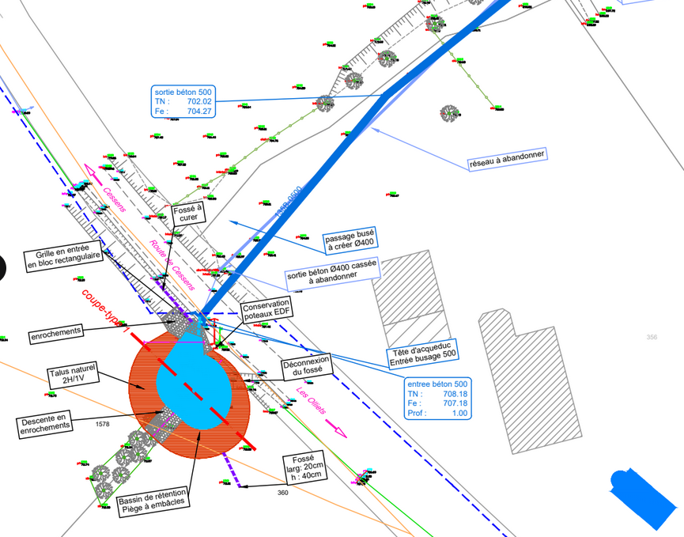
Les travaux réalisés : Réalisation de pièges à embâcles et plages de dépôts
Plusieurs de ces plages de dépôts sont accompagné d’un petit bassin de rétention.
Objectif
Agir comme une zone tampon pour stocker temporairement les eaux pluviales lors des épisodes de fortes pluies, régulant ainsi les débits en aval et réduisant les risques d'inondation.

Slide 12
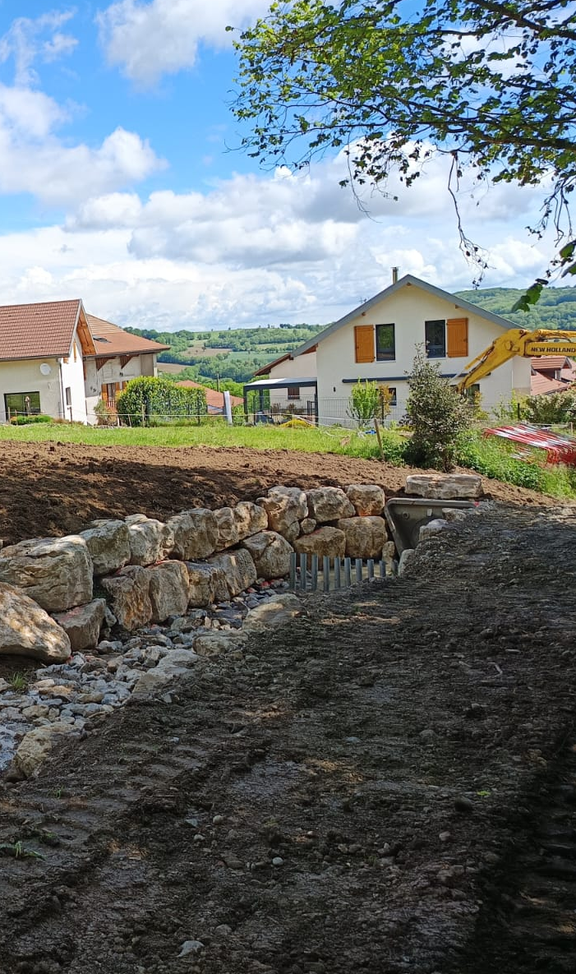
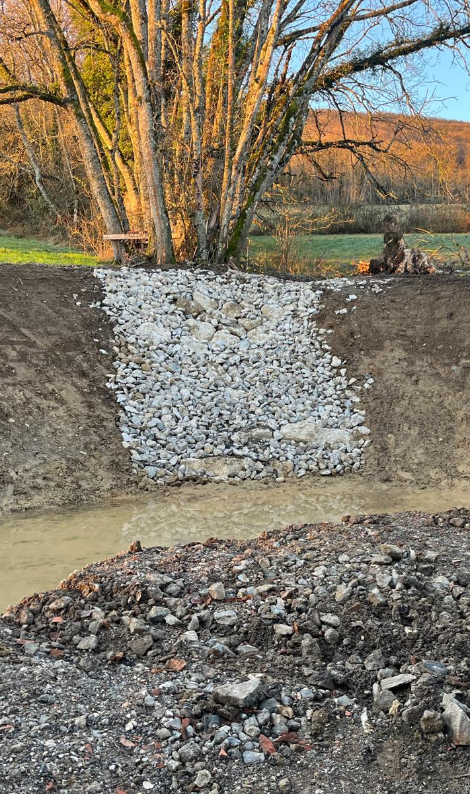
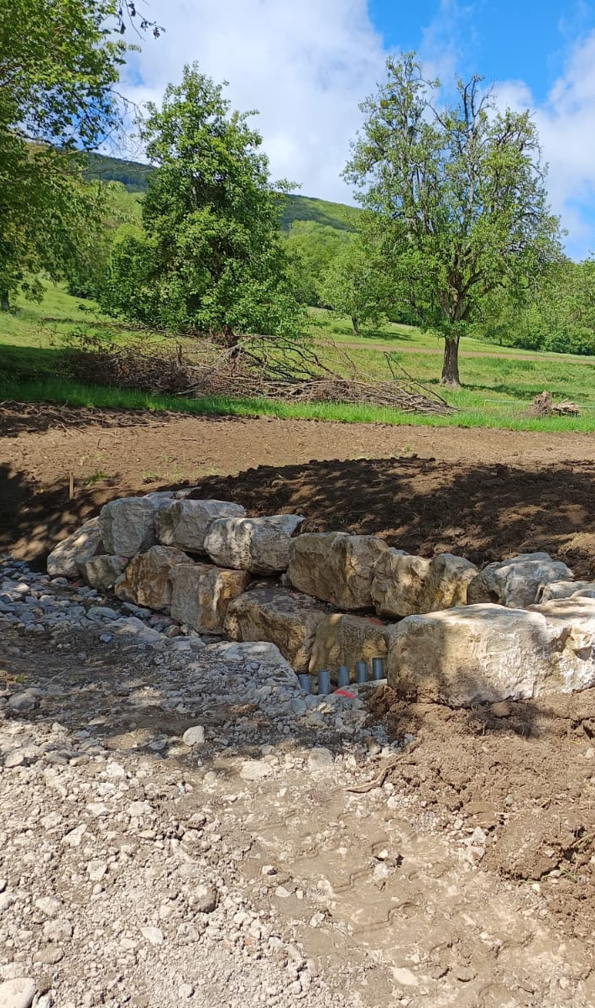

Slide 13

Financement des travaux
Cette phase de travaux à un coût total de
891 934 € TTC (inclus études préalables)
La municipalité finance les travaux à hauteur de
591 934 €
Le département de la Haute-Savoie nous apporte une aide d’environ
300 000 €

Slide 14
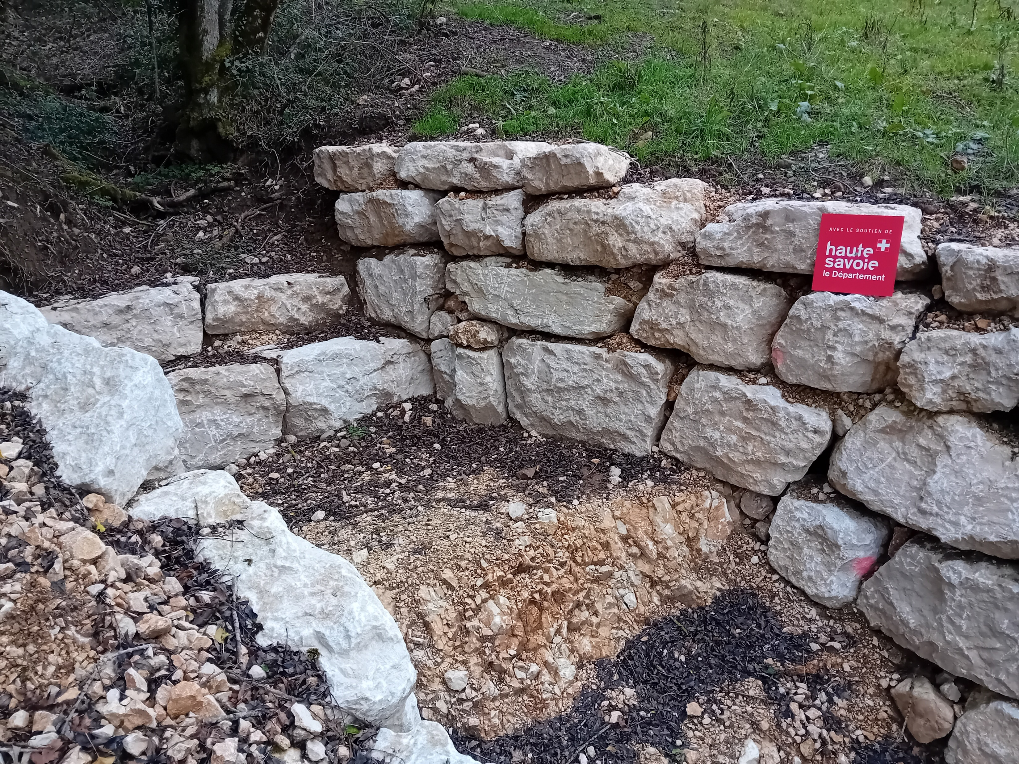

Slide 15




Entreprises partenaires

